Slide 1
La socialisation
(Comment contribue-t-elle à expliquer les différences de comportements des individus?)
Université de La Rochelle
2019

Slide 2
Première idée :
La socialisation est le vecteur central de l'intégration
Retour sur « l’enfant sauvage »
Socialisation : processus de transmission et d’incorporation de normes et de valeurs, d’un ensemble de dispositions, de manières de faire , de parler , d’agir , de se tenir, de goûts … qui permet l’intégration au groupes sociaux , à la société d’appartenance.

Slide 3
processus : un « mécanisme social », un « programme progressif» qui se déroule sur toute la vie.
Groupes sociaux : ensemble de personnes ayant des caractéristiques sociales partagées et un sentiment d’appartenance.
Des exemples

Slide 4
Valeurs : idéaux qui définissent ce qui est « bien » par opposition à ce qui est « mal », le « beau » par rapport au « laid » ...
Normes : comportements attendus qui découlent des valeurs
Exemples Normes / valeurs
Les dispositions : capacités intériorisées qui peuvent être activées dans certaines situations
Exemples de dispositions
Petit groupe , relations interpersonnelles
Groupe primaire
Groupe plus large, tous les membres ne se connaissent pas

Slide 5
Socialisation primaire : celle des apprentissage fondamentaux et qui prend place au début de l’existence, lorsque l’on est enfant
Socialisation secondaire : prend la suite de la socialisation primaire et peut modifier ou conforter les dispositions transmises lors de la socialisation primaire.
Le rôle central de la famille/ Des exemples de socialisation secondaire
Petit groupe , relations interpersonnelles
Groupe primaire
Groupe plus large, tous les membres ne se connaissent pas

Slide 6
La socialisation correspond donc à une incorporation de normes et de valeurs mais aussi des façons d'être, de faire et de voir le monde, des inclinations à agir de telle ou telle manière ou à ressentir telle ou telle chose
Que veut-on dire par « incorporation »?
Texte de Marcel Mauss
Le syncrétisme
= Mariage des traits culturels
L'assimilation
= Disparition des traits de la culture d'origine, affirmation
de la culture d'emprunt
La contre - acculturation
= Rejet de la culture d'emprunt, réaffirmation des traits
de la culture d'origine
La déculturation
= Perte des repères culturels, anomie

Slide 7
Comment se déroule la socialisation ?
Les agents de socialisation : les groupes d'appartenance au sens strict mais aussi les médias , les événements marquants, les expériences de vie …
Des exemples
Les mécanismes mis en œuvre :
sanction positive/négative, imitation,
Le résultats : un respect des normes existantes ou , en tout cas, leur intégration, et un mécanisme de régulation qui repose pour l'essentiel sur de « l'autocontrôle ».
Le résultats recherché par les agents de socialisation n’est pas forcément atteint … le « programme est lancé mais la réalisation n’est jamais une certitude …

Slide 8
Ainsi, la socialisation , source de conformisme, permet aux acteurs sociaux de s'intégrer à la société. On inculque, on transmet, on influence par la socialisation, des catégories de pensées, un système de croyances, de traditions, de valeurs morales, professionnelles, de classe, de genre,... dont certaines seront irréversibles, incorporées, d'autres seront modifiées au grès des expériences nouvelles, des nouvelles appartenances.
Remarques :
La socialisation n'est pas l'éducation
La socialisation est différenciée
Jusqu'où va ce conformisme ?
La socialisation anticipée

Slide 9
Deuxième idée :
Ces socialisations nous rendent en partie prévisibles, conformes
L’exemple de la « fabrique des garçons »

Slide 10
Valeurs masculines | Valeurs féminines
compétition | Douceur/délicatesse
aventure | Ordre/soin
force | Tempérance/mesure/discrétion
autorité | intérieur
extérieur | sensibilité
courage | disponibilité
Affirmation de soi | Écoute/docilité

Slide 11
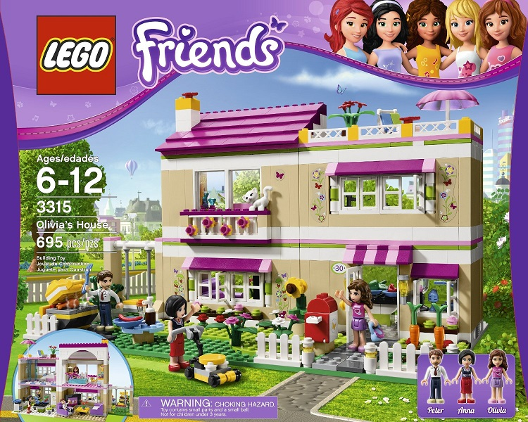

Slide 12


Slide 13
Part et nombre de femmes dans les activités physiques et sportives (Champ : personnes de 15 ans ou plus)
Source : Insee, enquête « Participation culturelle et sportive », 2003
Activités | Part de femmes (en %) | Nombre des femmes (en milliers) | Activités | Part de femmes (en %) | Nombre de femmes (en milliers)
Danse | 79 | 1928 | Musculation | 40 | 1549
Gymnastique | 78 | 4850 | Tennis | 39 | 1297
équitation | 64 | 814 | Golf | 39 | 296
natation | 57 | 7543 | Basket-ball, volley-ball, handball | 35 | 967
patinage | 56 | 843 | Moto, Kart | 28 | 913
randonnée | 56 | 5531 | Sports de combats | 24 | 85
vélo | 48 | 8303 | Rugby | 16 | 72
Roller, skate | 47 | 110 | Football | 14 | 533
Ski, surf | 44 | 2995 | Chasse | 7 | 95

Slide 14
Pourtant, l'école contribue à la socialisation différentielle garçons/filles et à la reproduction des inégalités liées au genre :
- par la transmission des stéréotypes
Rapport au Premier Ministre, 2014, Commissariat général à la stratégie et à la prospective , « lutter contre les stéréotypes filles/garçons » :
« […] dès l'école pré-élémentaire, on constate une catégorisation très marquée entre les filles et les garçons, que ce soit sur le plan de leur socialisation (sociabilité juvénile codifiée, occupation inégalitaire de l'espace de cours ou de récréation...) des contenus des enseignements et des apprentissages (manuels et littérature scolaire, activités, jeux pour les plus petits) et de l'attitude des personnels (comportements attendus et tolérés des élèves selon leur sexe) »
- par la reproduction des inégalités à travers les « choix d'orientation »
Quelques chiffres pour comprendre :

Slide 15
Le niveau en mathématiques des garçons et des filles en % du total des élèves de seconde : Champ : étude réalisée auprès de 999 élèves de seconde en 1990. Source : C. Baudelot, « Allez les filles », 1992

Slide 16
Part respective des filles et des garçons en terminale dans les filières du baccalauréat général , rentrée 2010/2011, source : DEPP 2012
(en % des effectifs de la filière) | Terminale L | Terminale ES | Terminale S
Part de garçons | 21.3% | 39% | 54.8%
Part de filles | 78.7% | 61% | 45.2%
Effectif total pour chaque filière | 52180 | 104361 | 161107

Slide 17
Part respective des demandes d'orientation à la fin de la seconde pour filles et pour les garçons, source : DEPP 2012
(en % des effectifs en classe de seconde en 2008/2009) | L | ES | S | Autres orientation ou redoublement
Part de garçons qui demandent une ... | 5 | 19 | 44 | 32
Part de filles qui demandent une ... | 16 | 25 | 30 | 29

Slide 18
Le genre pèse sur les choix d'orientation pour le baccalauréat général. Mais c'est vrai pour tous les paliers d'orientation , et souvent de manière plus marquée : les filières les « moins mixtes » sont celles de l'enseignement professionnel et technique
Cet état de fait renforce la transmission des stéréotypes :
Stéréotypes de genre
Métiers non mixtes
Choix d'orientation
Filières non mixtes

Slide 19
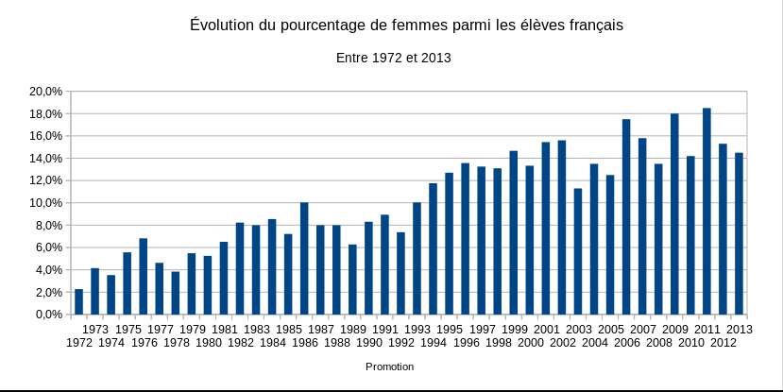
Cet état de fait explique aussi en partie la moindre présence dans les filières d'« élite » du supérieur alors que leur réussite scolaire est globalement légèrement meilleure que celle des garçons
Pour L'école Polytechnique :

Slide 20
Bilan :Catherine Marry, Filles et garçons à l'école in Agnès Van Zanten (dir), « L'école, l'état des savoirs, Paris, La Découverte, 2000.
« Christian Baudelot et Roger Establet* expliquent le paradoxe de la meilleure réussite globale des filles et de leur auto sélection/élimination des filières d'excellence scientifique par une socialisation précoce toujours différente de celle des garçons : dès la prime enfance, elles apprennent l'obéissance, la docilité, l'attention à autrui, la persévérance dans la tâche, l'usage limité de l'espace ; ils apprennent la compétition, l'affirmation du moi, l'usage somptuaire de l'espace. Elles sont donc mieux adaptées aux exigences de l'école mais les garçons prennent le dessus quand la compétition s'avive et que se précisent les choix professionnels. Les filles seraient plus enclines à se sous-estimer et les garçons à se surévaluer dans les matières -mathématiques, physique, apprentissages techniques- et à l'âge -l'adolescence- où s'affirment les identités sexuées. Elles tendraient donc à s'auto éliminer des filières où dominent ces matières. Les enseignants renforceraient ce mécanisme en imputant leurs difficultés dans ces matières à leur absence de dons, celles des garçons au manque de travail. L'inverse est observé dans les matières connotées comme féminines. » *sociologues, auteurs notamment de « Allez les filles ! », édition du Seuil, 1992.

Slide 21
Baudelot/Establet : « l’élitisme républicain », 2009
« L’enquête PISA 2003, qui avait focalisé son intérêt sur les performances en mathématiques, montraient que cet écart de performance était associé , chez les filles à un moindre plaisir pour les mathématiques, une moindre perception de l'intérêt de cette discipline pour la réussite ultérieure, une plus grande anxiété à son égard et une conception moins flatteuse de leurs capacités dans cette matière. […] Ces résultats confirmes à l'échelle de la planète les observations faites à Nantes en 1990 : les filles tendent à sous estimer leur valeur en mathématiques et les garçons à la sur estimer.
[…] les filles se surestiment à leur tour en français. Tout se passe comme si l'estime de sa propre valeur scolaire dépendait de la valeur accordée par chaque sexe aux différentes disciplines.

Slide 22
Bibliographie :
Camille Peugny, « le destin au berceau », La République des idées, 2013
François Dubet , « L'école des chances », ,La République des idées,2004
« Des places et des chances », La République des idées,
Eric Maurin, « La fabrique du conformisme », La République des idées, 2015
« le Ghetto français », La République des idées, 2005
« La peur du déclassement », La République des idées, 2009
Marie Duru-Bellat, « L'inflation scolaire », La République des idées, 2006
Baudelot et Establet , « Le niveau monte », 1989, Le Seuil
« L'élitisme républicain », la République des idées , 2009
Robert Castel, « La discrimination négative », La République des idées, 2007
Emile Durkheim : « De la division du travail social », PUF, 1893
Ferréol et Noreck : « Introduction à la sociologie », Armand Colin 1989
Patrick Rayou : « sociologie de l'éducation », PUF, 2015
Mohamed Cherkaoui : « Sociologie de l'éducation », PUF, 2008
Cacouault et Oeuvrard : « Sociologie de l'éducation », Repères, La découverte , 2009
Pasquier D., « Cultures lycéennes. La tyrannie de la majorité », Paris, Ed. Autrement , 2005.

